Slide 1
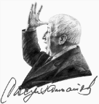
Методическая разработка «Суди меня по кодексу любви…» Внеклассное занятие в форме литературно-музыкальной композиции
Гапонова Татьяна Владимировна
Государственное бюджетное образовательное учреждение средняя общеобразовательная школа № 376 Московского района Санкт-Петербурга, учитель русского языка и литературы

Slide 2
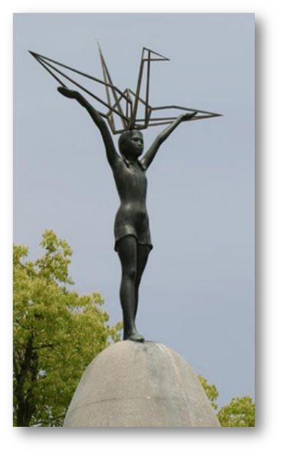
Внеклассное мероприятие «Суди меня по кодексу любви» приурочено к 100-летию Расула Гамзатова и проведено в неделю словесности. Представляет собой литературно-музыкальную композицию, основанную на биографии поэта с использованием его произведений.
Методическая разработка внеклассного мероприятия предназначена для использования учителями средней школы и педагогами дополнительного образования для подготовки и проведения внеклассного мероприятия в форме литературно-музыкальной гостиной.
Рассчитана на обучающихся 7-11 классов.
Направлена на формирование интереса обучающихся к изучению литературы народов России, воспитание эстетического восприятия мира через поэзию, воспитание патриотизма.
Рекомендовано для проведения в неделю словесности.
Данное занятие не является программным в 7-11 классах, поэтому рекомендовано для проведения в предметную декаду по литературе.

Slide 3
Форма проведения: литературно-музыкальная композиция
Тип мероприятия: образовательное, культурное
Предполагаемые результаты: публичное выступление, выразительное чтение; знакомство с творчеством Расула Гамзатова; расширение представлений о народах, населяющих Россию, о взаимоотношениях между братскими народами; воспитание патриотизма, любви к матери, уважения к женщине; сохранение исторической правды
Возрастная категория: обучающиеся 7-11 классов
Технологии: 1) коллективных творческих дел,
2) информационно-коммуникационные,
3) личностно-ориентированные

Slide 4
совершенствование речи школьников
формирование нравственной и эстетической культуры
формирование понимания литературы как национально-культурной ценности, как особого способа познания жизни
приобщение к наследию классической литературы и лучшим образцам современной литературы
воспитание уважения к отечественной классике как высочайшему достижению национальной культуры
формирование гражданственности, патриотизма и национального самосознания
Цель:
- сформировать у обучающихся потребность в качественном чтении, культуру читательского восприятия, понимания литературных текстов;
- развить чувство причастности к отечественной культуре и уважение к другим культурам;
- Развить ценностную сферу личности на основе духовно-нравственных идеалов, воплощённых в отечественной и зарубежной литературе.

Slide 5
Внутренние факторы | Внешние факторы
Сильные стороны | Возможности
Воспитание характера, преодоление трудностей, воспитание ответственности, престижность участия в мероприятии | Самореализация для обучающихся, расширение кругозора, уважение товарищей
Слабые стороны | Риски
Большая загруженность, мало времени на репетиции у учеников и учителей, длительная подготовка | Дети могут заболеть, техника может выйти из строя

Slide 6
Этапы внеклассного мероприятия «Суди меня по кодексу любви»
Написание сценария
Выборка произведений в соответствии с логикой написания сценария. Подбор музыкального сопровождения с учётом тематики мероприятия, относящихся к творчеству поэта / писателя.
Подгото-вительный
Выбор темы мероприятия, постановка цели, определение аудитории; определение места, времени, даты постановки; поиски информации, изучение биографии поэта / писателя, знакомство с его произведениями, историей их создания.
Формирова-ние твор-ческой группы
Основной этап
Коррек-ционный этап
Привлечение к участию в постановке литературно-музыкальной композиции коллег для организаций и проведения репетиций; привлечение к участию педагогов отделения дополнительного образования и их воспитанников (постановка художественных номеров); подбор чтецов и ведущих среди обучающихся из разных параллелей.
Репетиционный период, подготовка технического сопровождения мероприятия: индивидуальные репетиции с чтецами, ведущими, постановка выразительного чтения; репетиции творческих номеров; подборка визуального и звукового ряда в виде презентации, фильма, аудиозаписи для мероприятия, настройка и проверка работы оборудования; выбор сценических костюмов, подготовка реквизита (если необходимо); сводная репетиция; генеральная репетиция.
Подведение итогов, рефлексия
Установка оборудования, проведение мероприятия. Постановка для учащихся школы по параллелям: 7-8 классов и 9-11 классов.
Анализ проведённой работы, работа над ошибками, обмен впечатлениями. Награждение участников мероприятия.

Slide 7
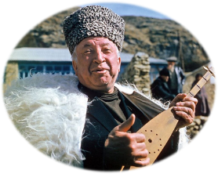
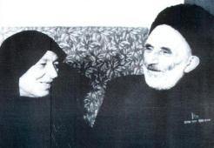
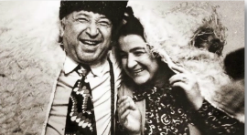
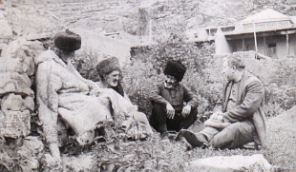
Ход мероприятия
Вступление | Презентация: звуки пандура, чтение Р.Гамзатова «Мой Дагестан» на аварском языке (отрывок). Ведущие: основные сведения о Расуле Гамзатове.
Биография поэта | Ведущие: рассказ об отношении к родине, к односельчанам, начало творческого пути. Презентация: виды родного села Цада; фотографии родителей, Расула Гамзатова с родителями.
Отношение к матери | Ведущие: рассказ об отношении к родителям, к матери. Чтецы: стихотворения «Мама», «Есть три заветных песни у людей». Творческий номер – песня «Колыбельная» сл. Р.Гамзатова, муз. О.Фельцман. Презентация: фотографии матери Расула Гамзатова
Отношение к женщине, к любимой | Ведущие: любовь в жизни поэта. Чтецы: «Сердце, которое любит», «Несерьёзны наши ссоры». Творческий номер – песня «Любимая моя», сл. Р.Гамзатов, пер. Е.Николаевская, муз. Р.Паулс. Презентация: фотографии жены, детей Расула Гамзатова из семейного альбома.

Slide 8
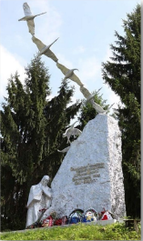
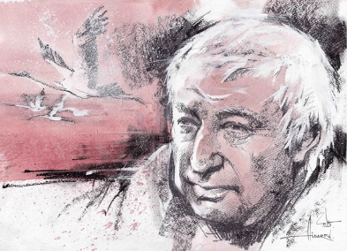
О мудрости в поэзии Р.Гамзатова | Ведущие: о житейской мудрости горца. Чтецы: «Молитва горца». Перевод Я. Козловского, «Всезнающих людей на свете нет». Творческий номер - песня «Берегите друзей», сл. Р.Гамзатов, пер. Н.Гребнёв, муз. А.Экимян. Презентация: виды Дагестана (видео)
История песни «Журавли» | Ведущие: история создания песни «Журавли». Творческий номер - песня «Журавли», сл.Р.Гамзатов, пер. Н.Горебнёв, муз. Я Френкель. Презентация: памятники: в центре Хиросимы — девочка с журавлем в руках, в Осетии матери, оплакивавшей семерых своих сыновей, не вернувшихся с войны, видеоряд под песню «Журавли».
О дружбе народов | Ведущие: отношение Р.Гамзатова к разным народам, о распаде Советского Союза. Презентация: видео - фрагмент из фильма о Расуле Гамзатове «Когда я окажусь на свете том.» Читает Омар Османов.
Финал | Ведущие: заключительные слова, итог творчества Р.Гамзатова. Чтецы: стихотворение «Мой Дагестан» на русском языке. Творческий номер - песня «Я тебя никогда не забуду», сл. Р.Гамзатов, пер. Р.Рождественский, муз. Ю.Антонов

Slide 9
Заключение
Постановка литературно-музыкальной композиции «Суди меня по кодексу любви» была завершающим аккордом «Недели словесности», ярким и запоминающимся.
Поставленные задачи в ходе работы были решены. На этапе рефлексии ребята отмечали важность таких постановок, выражали готовность участвовать дальше.
В мероприятии были задействованы 3 учителя средней школы, 2 педагога дополнительного образования, учащиеся 7-11 классов. Для нас важно было провести 2 мероприятия – для 7-8 и для 9-11 классов, поэтому мы готовили 2 состава участников. Это позволило заменять отсутствовавших участников.

Slide 10
Использованные источники:
1. Посвящается Расулу Гамзатову // Сайт Ретропортал - URL: https://www.retroportal.ru/gamzatov.html Свободный доступ (Дата обращения 07.06.2024)
2. Расул Гамзатов. Народный поэт Дагестана // Расул Гамзатов: биография, стихи, поэмы / официальный сайт - URL: https://www.rasulgamzatov.ru/ Свободный доступ (Дата обращения 07.06.2024)
3. Песни на стихи Расула Гамзатова // Музыкальный веб-сайт HotPleer - URL: https://box.hitplayer.ru/?s=песни%20расула%20гамзатова&p=2 Свободный доступ. (Дата обращения 07.06.2024)
4. Расул Гамзатов. Суди меня по кодексу любви // Литературный портал lib.ru - URL: http://lib.ru/POEZIQ/GAMZATOW/gamzatov.txt Открытый доступ (Дата обращения 07.06.2024)
5. Расул Гамзатов: цитаты // Издательский проект / Литературный портал livelib.ru - URL: https://www.livelib.ru/author/26136/quotes-rasul-gamzatov Свободный доступ. (Дата обращения 07.06.2024)
6. Расул Гамзатов: цитаты и афоризмы выдающегося поэта // Социальная площадка для блогеров Fb.ru: Культура, искусство, литература. - URL: https://fb.ru/article/438219/rasul-gamzatov-tsitatyi-i-aforizmyi-vyidayuschegosya-poeta Свободный доступ (Дата обращения 07.06.2024)
7. Расул Гамзатов. Когда я окажусь на свете том // Отрывок из документального фильма о Расуле Гамзатове: читает Омар османов / Социальная сеть «Одноклассники», выложено 03.06.2019 пользователем соцсети. - URL: https://ok.ru/video/1458903386797 Доступно зарегистрированным пользователям. (Дата обращения 07.06.2004)

